Slide 1
Hoạt động
Làm quen với văn học
-Truyện:Đôi bạn tốt
-Đối tượng: trẻ 4-5 tuổi

Slide 2
Hoạt động 1: Ổn định tổ chức

Slide 3
Hoạt động 2: Kể truyện “Đôi bạn tốt”
Cô kể lần 1: Cô kể chuyện “Đôi bạn tốt”

Slide 4
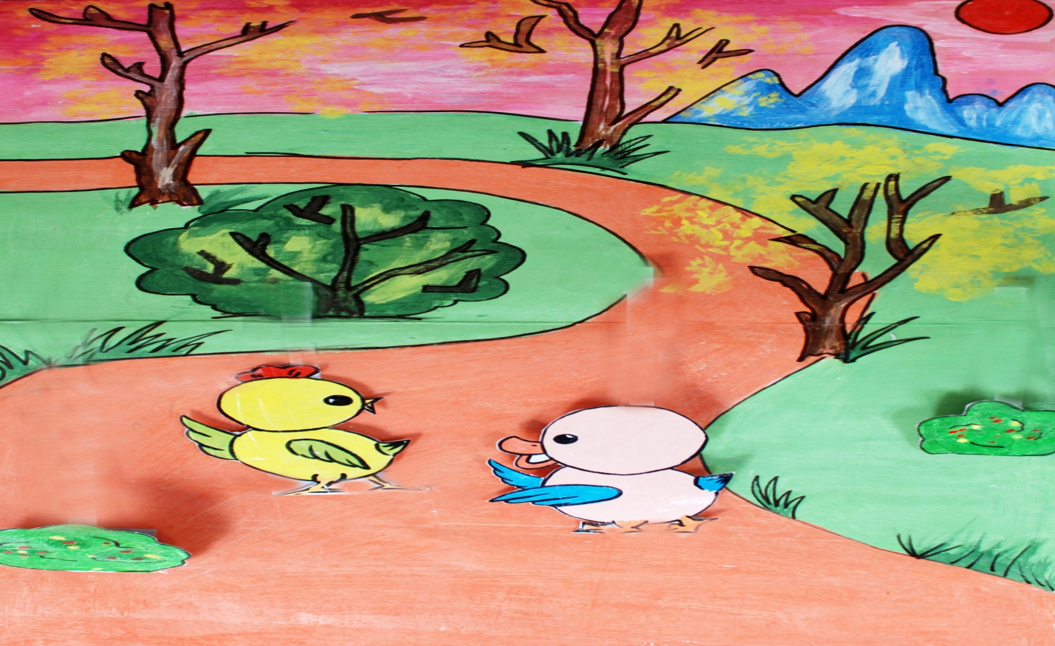
Truyện
Đôi bạn tốt

Slide 5
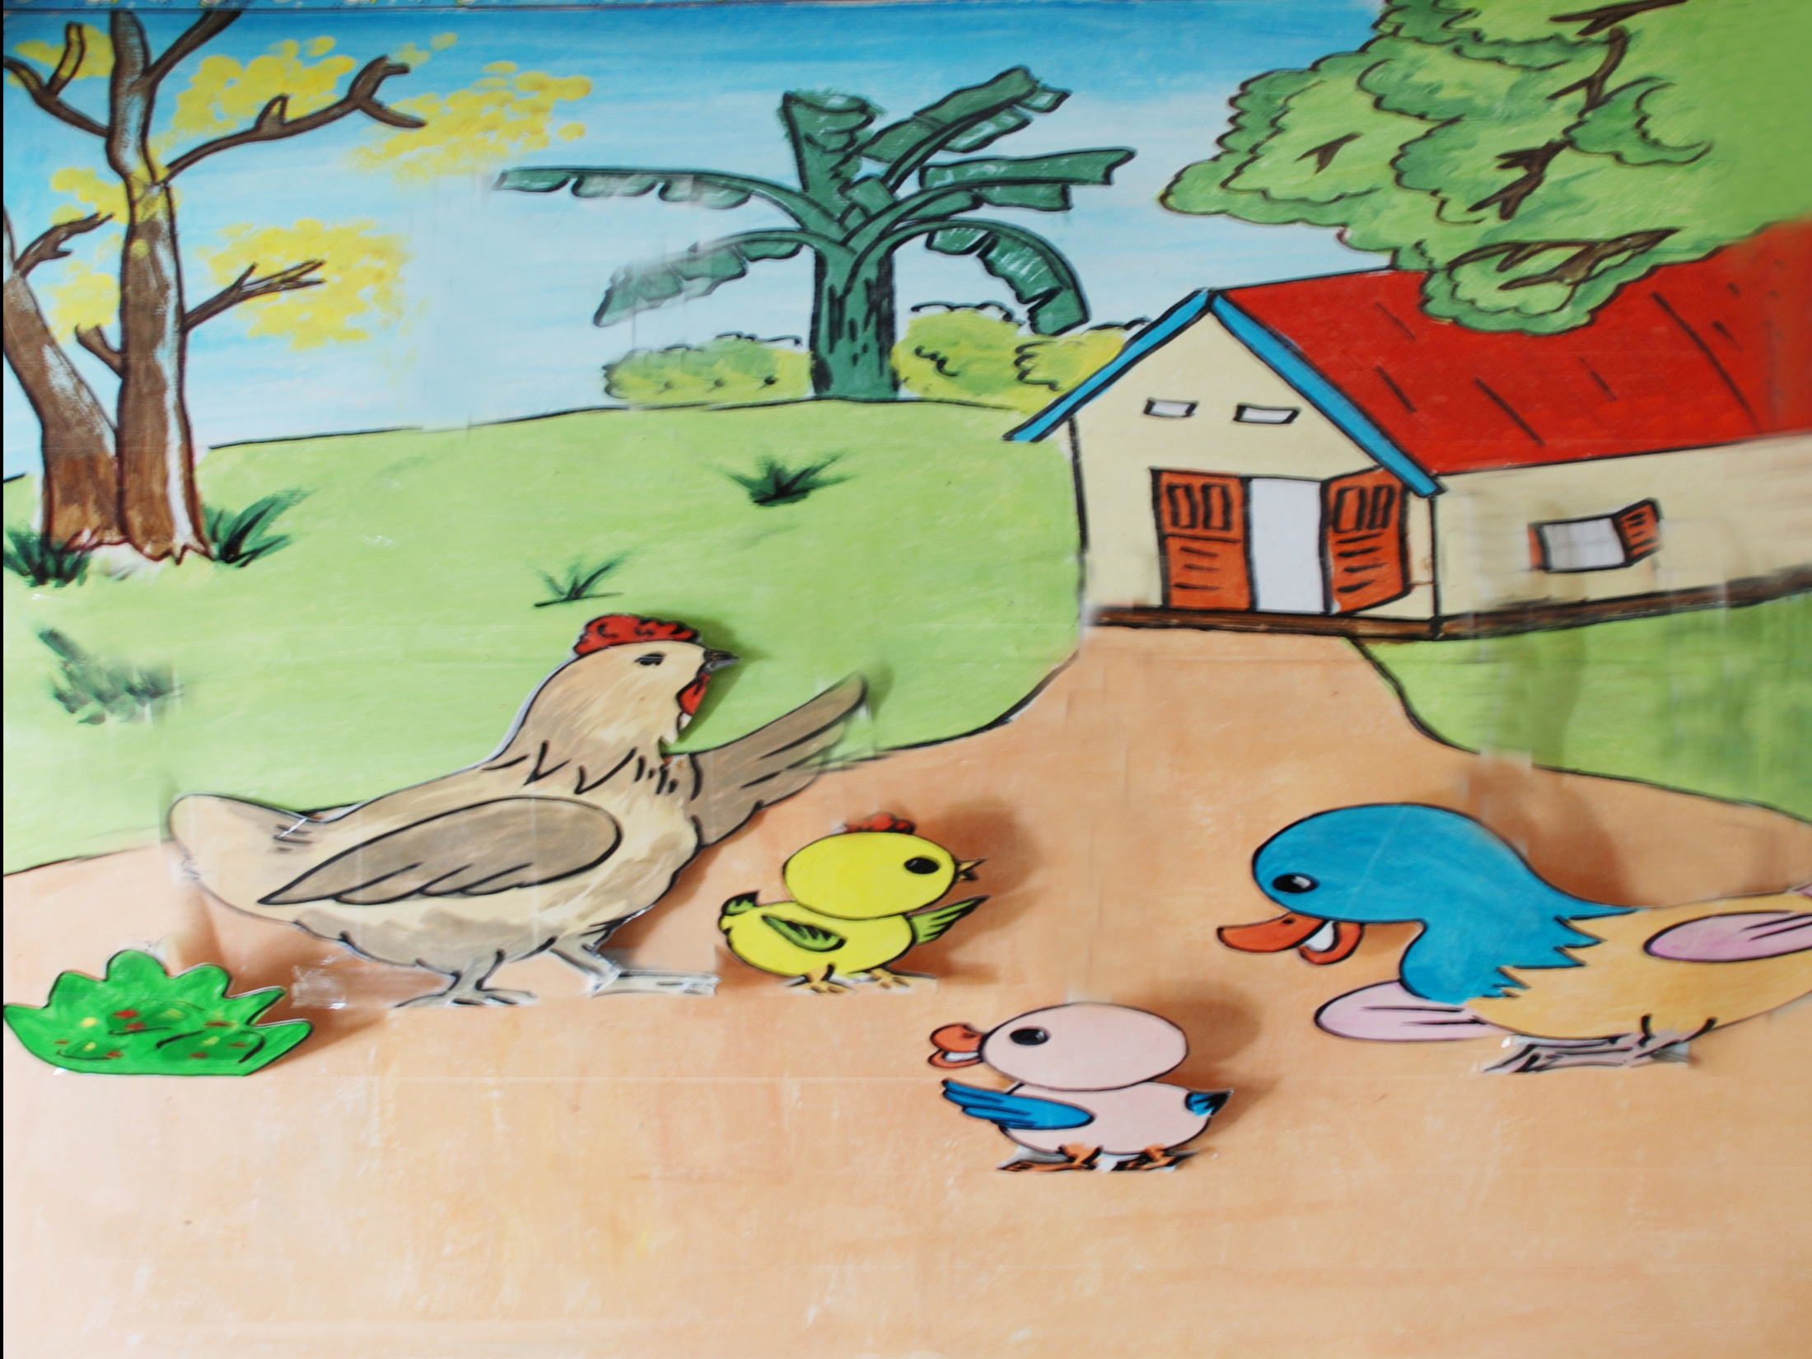

Slide 6
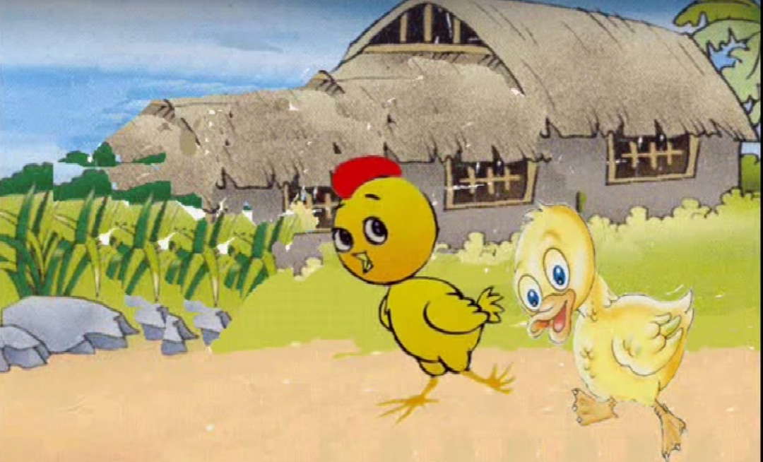

Slide 7
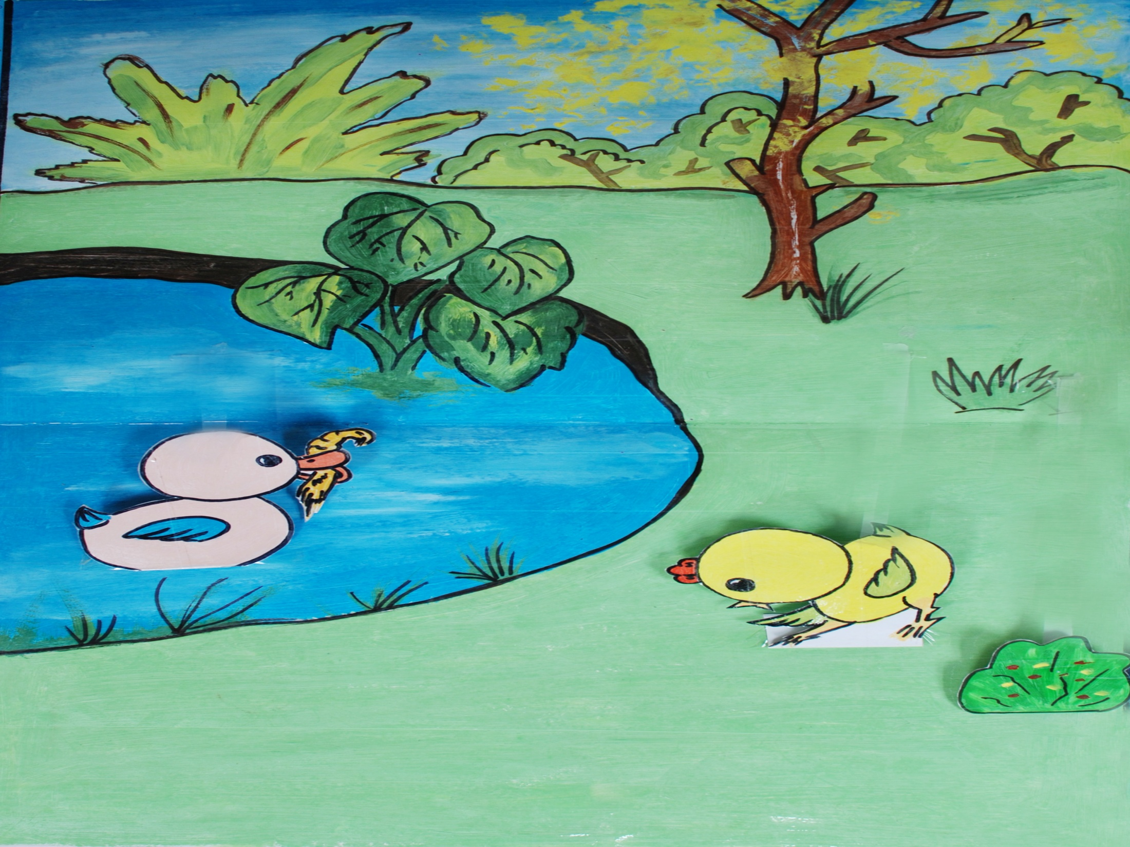

Slide 8
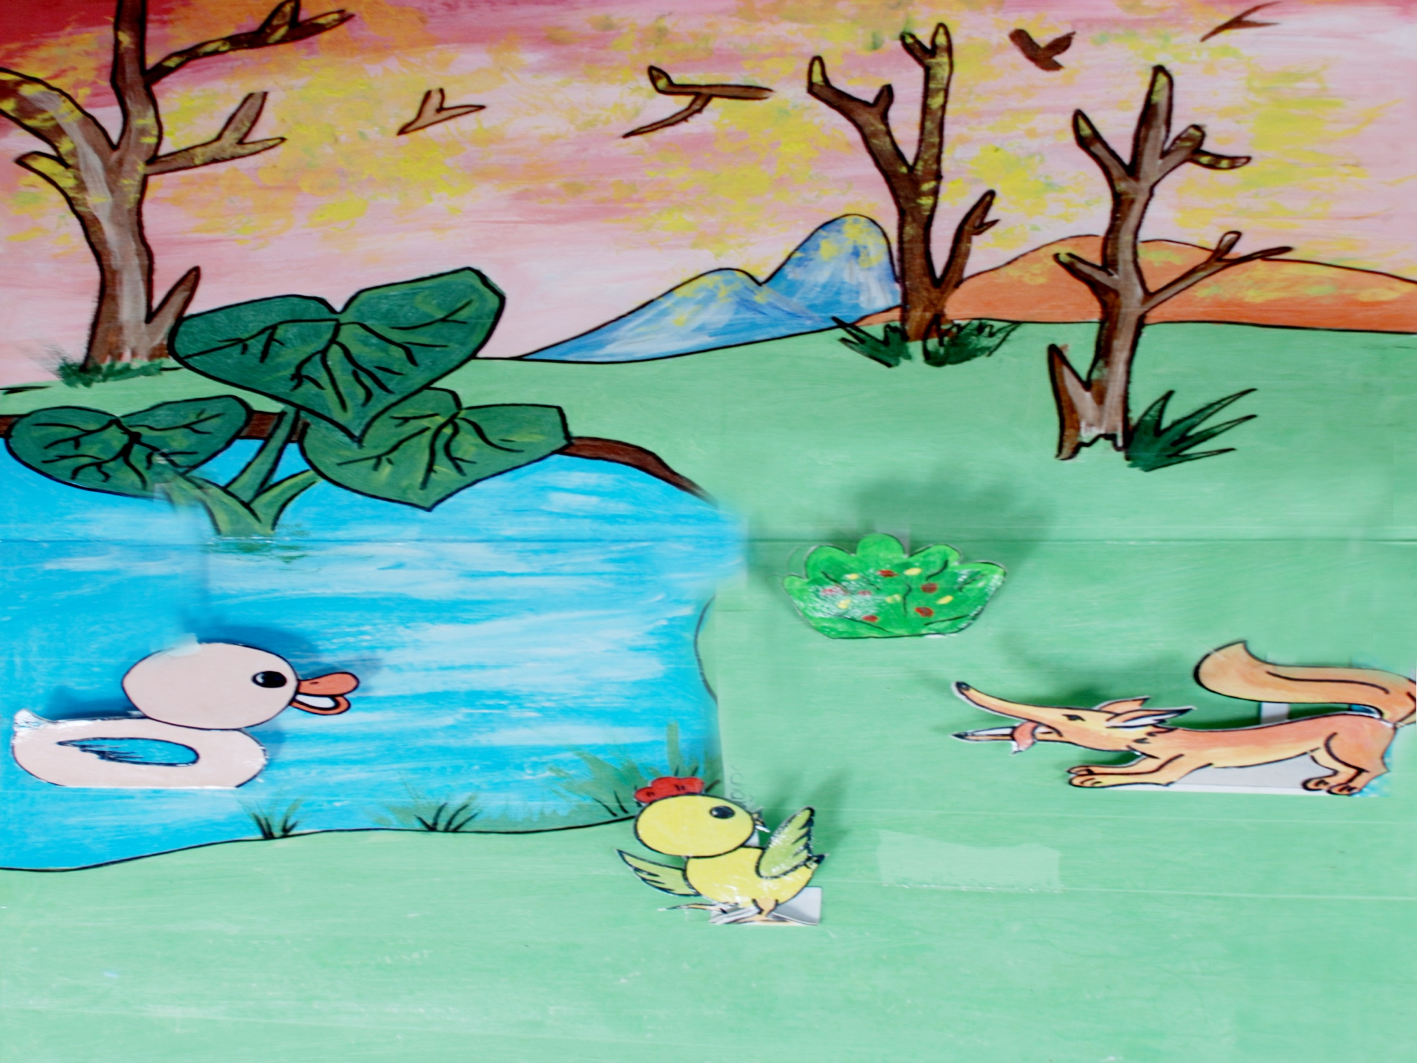

Slide 9
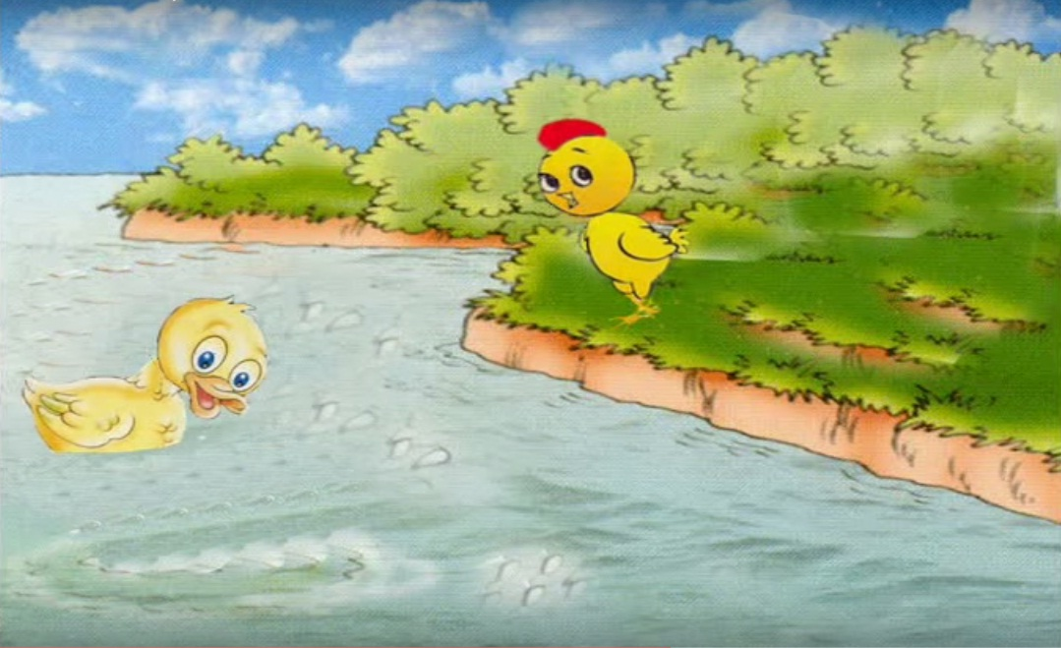

Slide 10
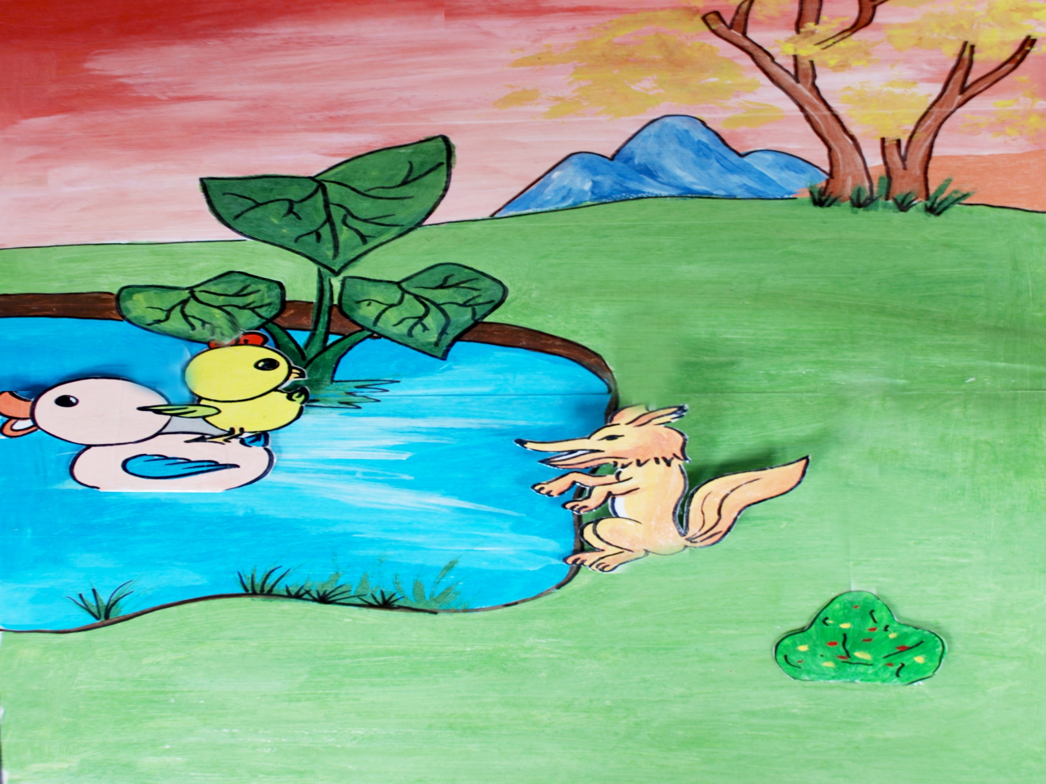

Slide 11


Slide 12

TRƯỜNG MẦM NON HOA HỒNG
TRƯỜNG MẦM NON HOA HỒNG

Slide 13
Hệ thống câu hỏi đàm thoại

Slide 14

1.Cô vừa kể câu chuyện gì?
Đôi bạn tốt

Slide 15
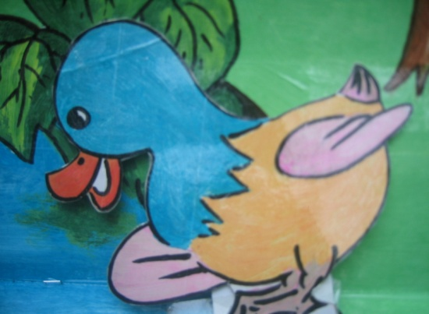
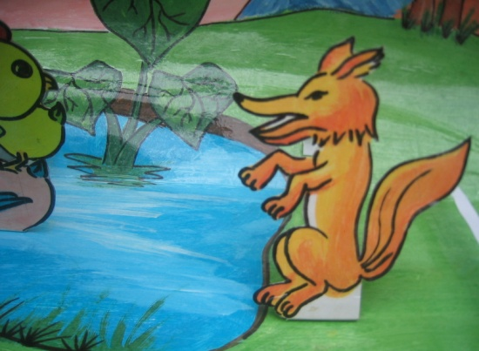
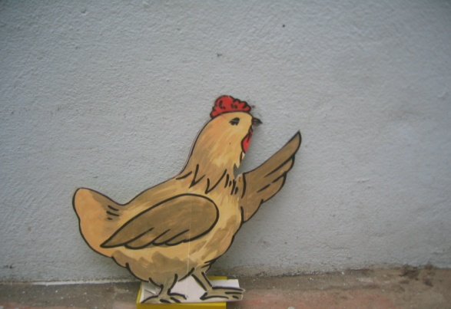
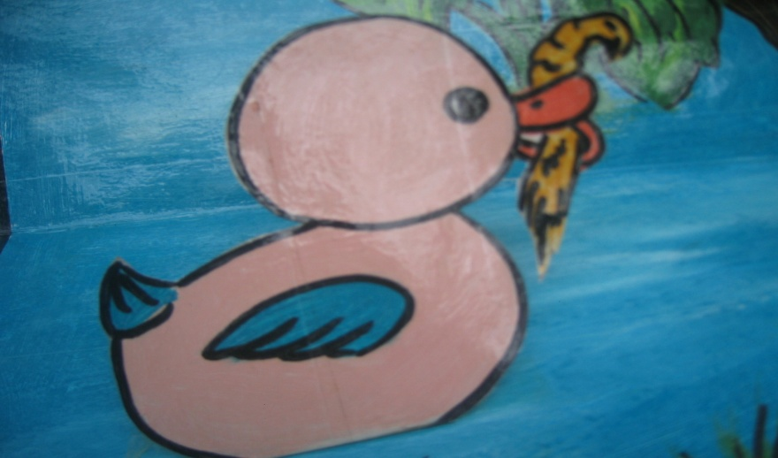
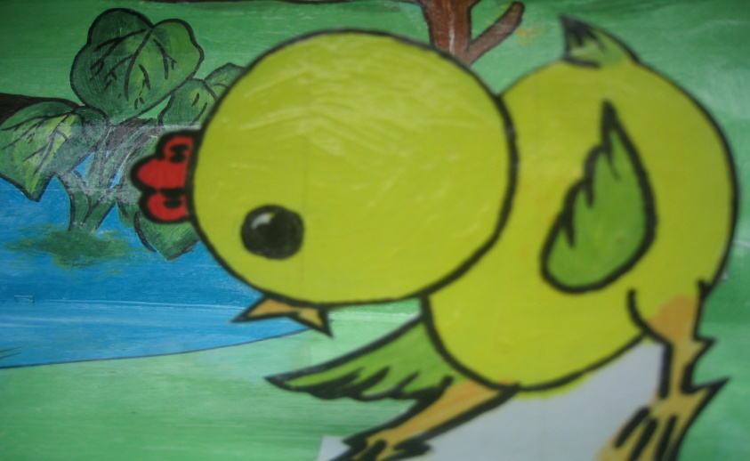
2.Trong chuyện có những nhân vật nào?
Vịt mẹ
Con cáo
Gà mẹ
Vịt con
Gà con

Slide 16

3.Thím vịt đem con đến gửi nhà ai?
Gà mái Mẹ

Slide 17

5.Gà con tức giận đã nói gì với vịt con?
Bạn chẳng biết bới gì cả, bạn đi chổ khác chơi đi, để tớ bới một mình vậy.

Slide 18

6. Con gì rình bắt gà con?
Con cáo

Slide 19
7. Gà con kêu như thế nào:
Chiếp chiếp chiếp.

Slide 20
8. Các con thích nhân vật nào nhất?

Slide 21
Hoạt động 3:Chơi trò chơi
Tìm nhà

Slide 22
The end

